Slide 1
大額暴險管理系統通報導航Chat!
Skill 安裝與使用說明
數位科技處
2026.10.14

Slide 2
解決方案概述
將既有大額暴險文件封裝為標準化 Agent Plugin，
讓使用者可在 Spade 直接查詢，並追溯回答來源。
01
02
03
04
知識庫文件
Markdown 知識
Agent Plugin
Spade 問答
彙整既有規範、作業說明
與系統操作文件
每份文件分別轉換，
保留來源對應
以 Agent Plugins 1.0
封裝為可載入的 Skill
以自然語言提問，
回覆標示來源依據
使用邊界
僅依知識庫文件回答；不執行正式申報、不修改正式系統，也不查詢客戶即時資料。
Notes:
內容依據：
/Users/ckwang/Projects/work/temp/S2 風管大額曝險專案/sinopac-large-exposure-plugin/README.md
/Users/ckwang/Projects/work/temp/S2 風管大額曝險專案/sinopac-large-exposure-plugin/skills/large-exposure-reporting/SKILL.md

Slide 3
Skill 安裝與使用

Slide 4
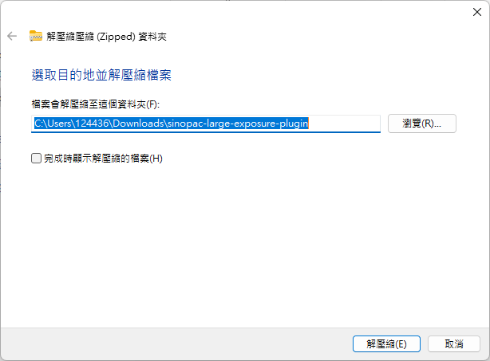
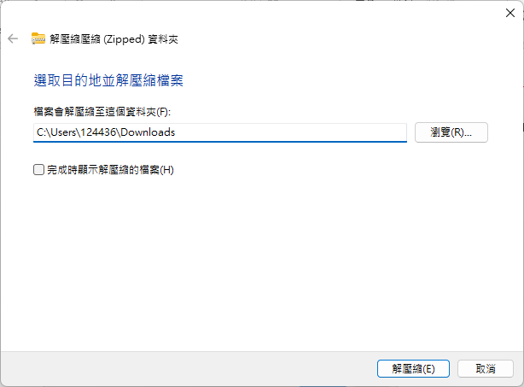
Step 0：解壓縮附件
將附件檔案「sinopac-large-exposure-plugin.zip」解壓縮。
Windows 預設會在解壓縮路徑加入同名的「sinopac-large-exposure-plugin」目錄，
建議先移除，避免解壓縮後出現兩層同名資料夾。

Slide 5
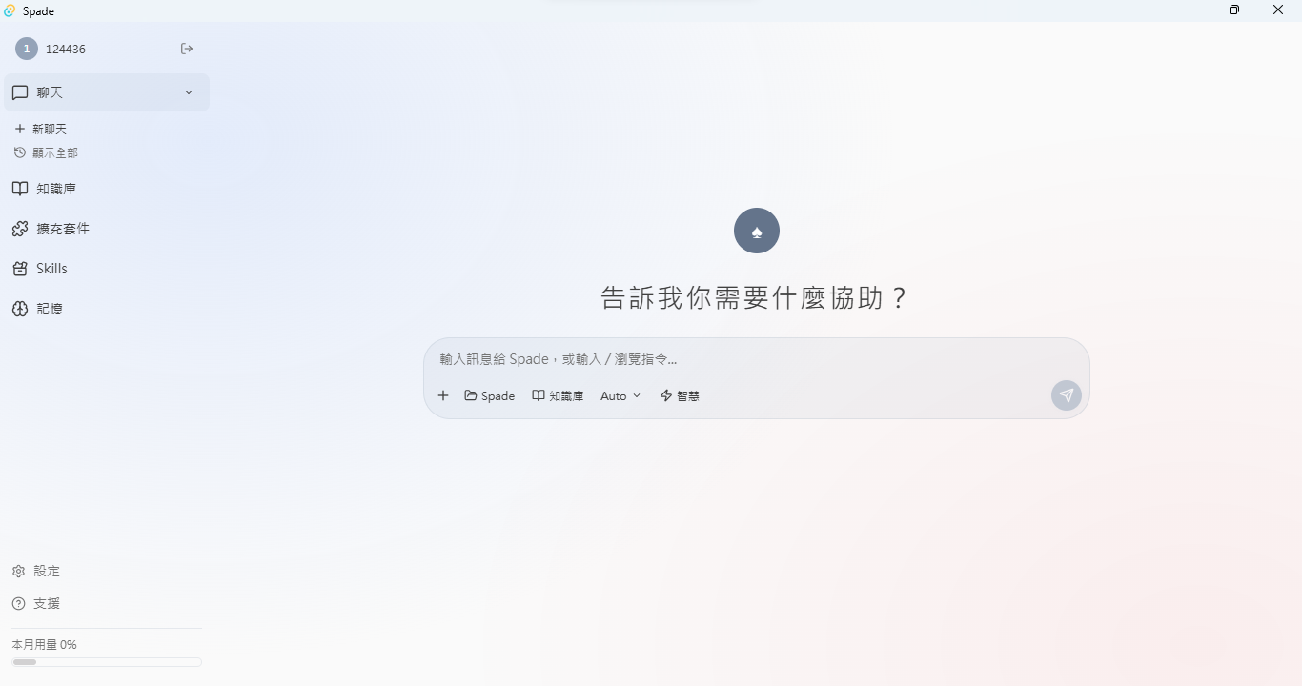
Step 1：開啟 Spade 設定
開啟 Spade，點選左下角的「設定」。

Slide 6
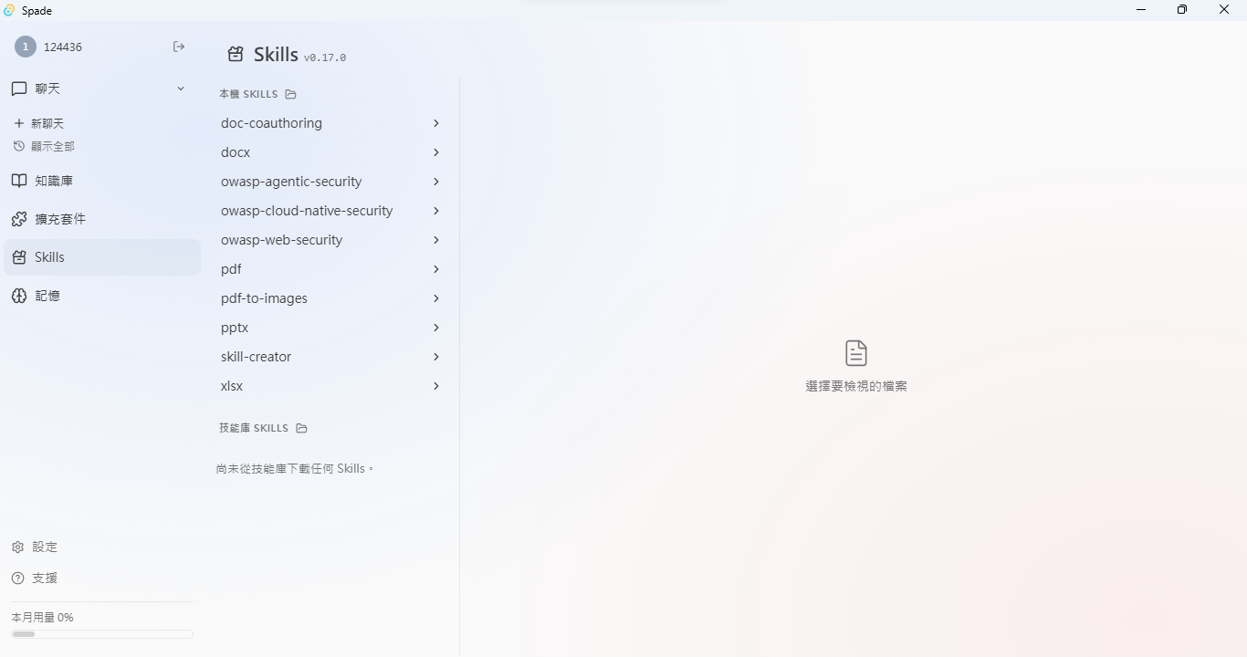
Step 2：進入 Skills 設定頁
進入設定頁後，點選左側選單的「Skills」。

Slide 7
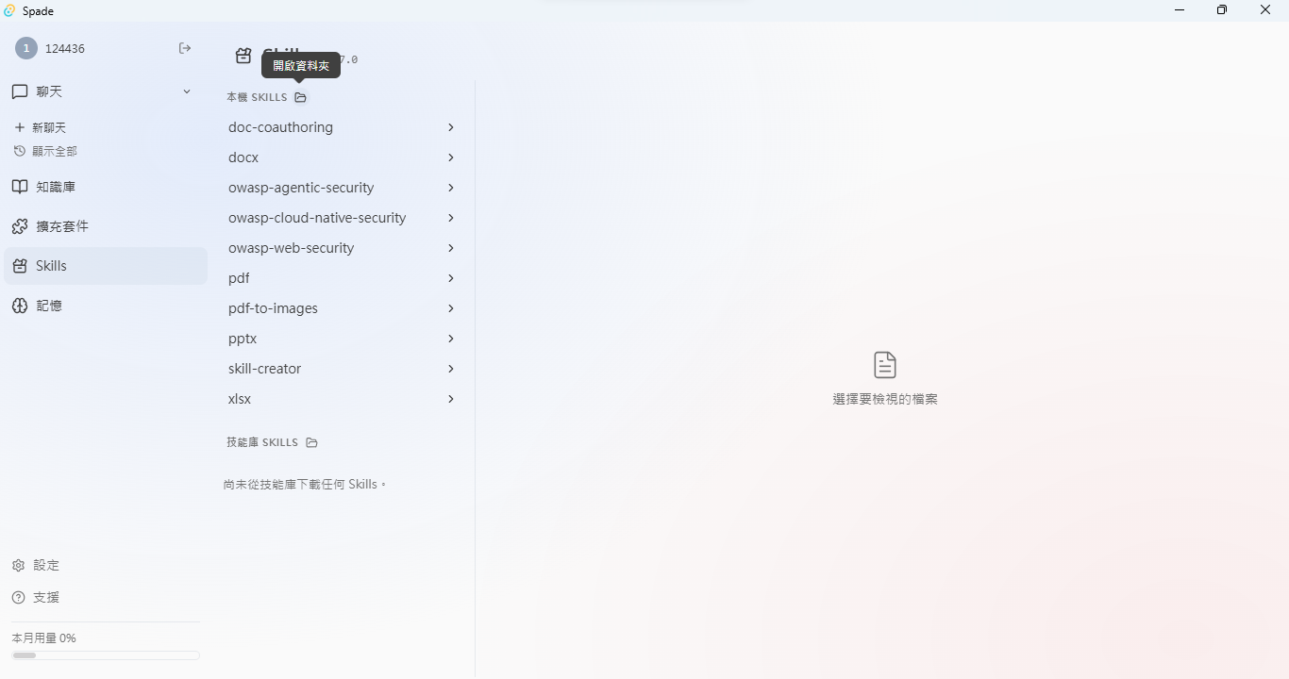
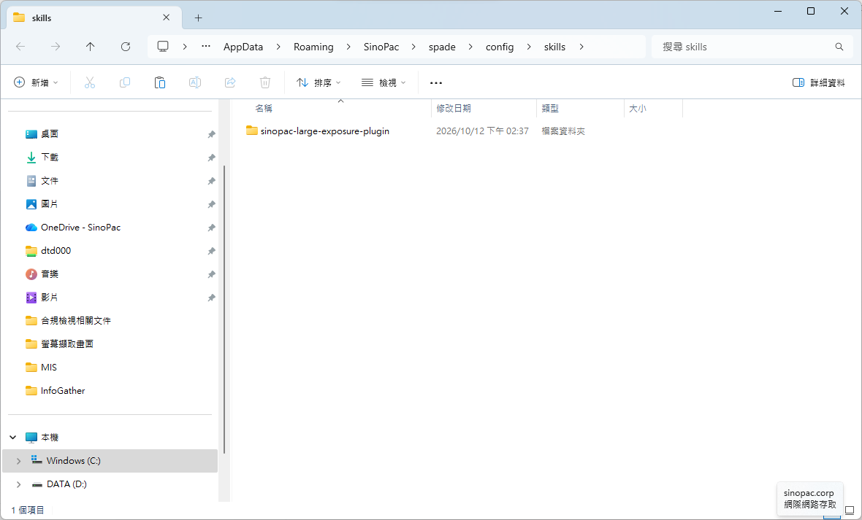
Step 3：安裝 Skill
點選「本機 Skills」旁的資料夾圖示。將附件解壓縮後，把 sinopac-large-exposure-plugin 資料夾複製至開啟的目錄。

Slide 8
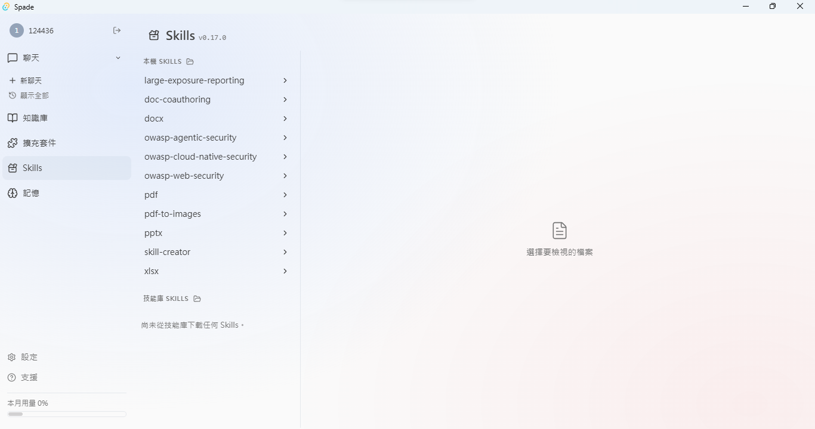
Step 4：確認 Skill 已安裝
重新進入 Skills 頁面。若安裝成功，「本機 Skills」清單中會出現「large-exposure-reporting」。

Slide 9
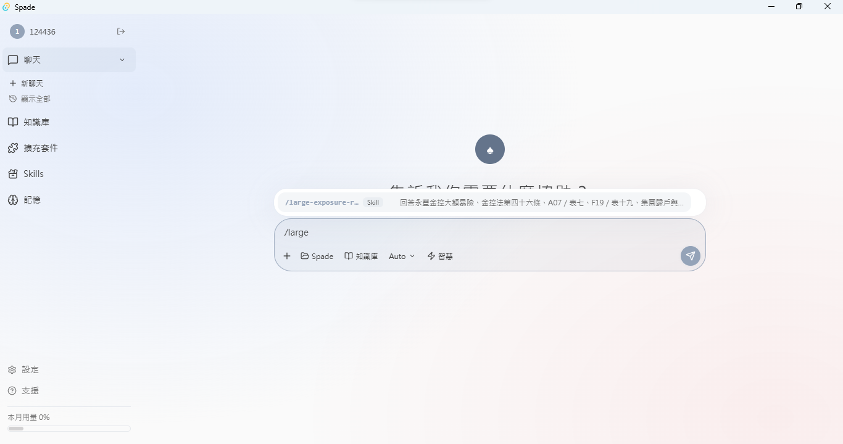
Step 5：在新聊天載入 Skill
回到聊天頁面並開啟新聊天。在輸入框輸入「/large…」，再從建議清單選擇「/large-exposure-reporting」。

Slide 10
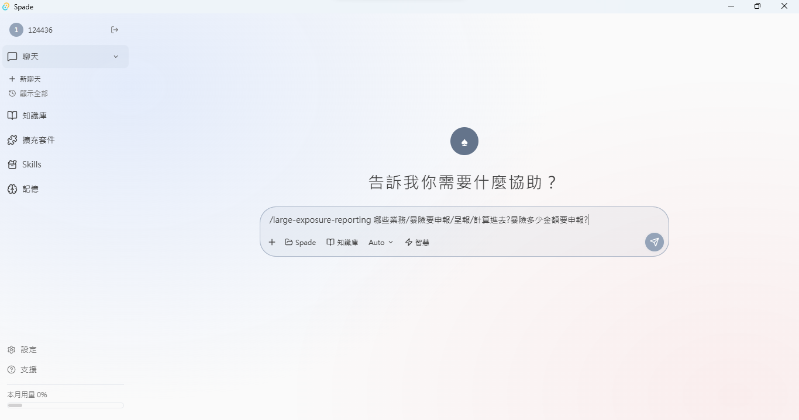
Step 6：輸入問題
帶入「/large-exposure-reporting 」指令後，在同一個輸入框接續輸入問題並送出。

Slide 11
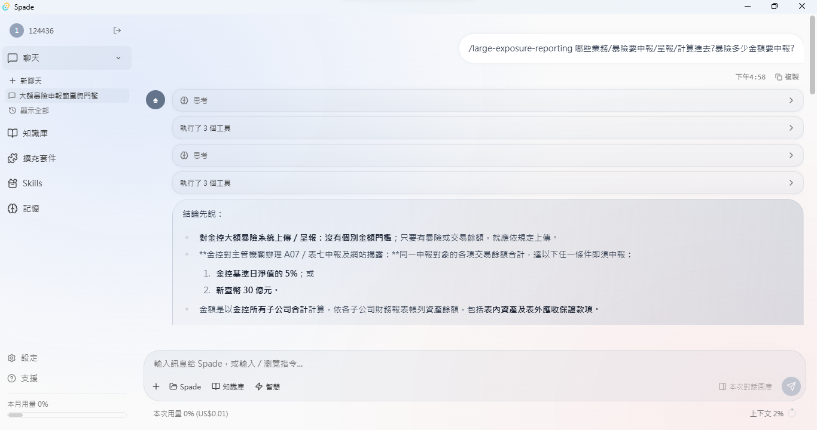
Step 7：檢視回覆
系統完成處理後，回覆會顯示在聊天畫面中。

